Slide 1



3
5
5
Consommer autrement
4
Compréhension détaillée

Slide 4







Support PPT
Cahier de l’élève
Fiche technique de préparation de la séance
Livret de l’élève

Slide 5
Repérage dans l’unité didactique (1/3)
SEMAINE 1

Slide 6
Repérage dans l’unité didactique (2/3)
SEMAINE 2

Slide 7
Repérage dans l’unité didactique (3/3)
SEMAINE 3
Fin de l’unité 5

Slide 8
Utiliser des expressions variées pour parler de la consommation responsable.
Savoir repérer les éléments clés d’un support audio : situation d’énonciation, arguments, exemples.
Exprimer un point de vue et lancer un appel à l’action en faveur de choix durables
Consommation responsable
Produits locaux et de saison
Commerce équitable
Économie de proximité
Aliments transformés
Surconsommation
Les stratégies enseignées pendant le modelage et pratiques pendant la séance sont :
Utiliser le lexique de l’unité pour exprimer un avis, justifier, convaincre et appeler à l’action.
Utiliser des structures comme : Il faut que… / Il est nécessaire que… / Nous devons...
Les outils : carte lexicale, support audio, tableau de repérage, travail en binôme, feedback immédiat, justification des réponses.
Pendant le feedback, attirer l’attention des élèves sur les erreurs fréquentes :
Confondre argument et exemple.
Mal utiliser les structures d’appel à l’action, surtout : Il faut que / Il est important que + subjonctif.

Slide 9

Donner un feedback de manière efficace aux élèves
Pourquoi c’est important ?
Bonnes pratiques
Pratiques à éviter
Le feedback ne doit pas être un jugement sur l’élève ni sur ses capacités
Le feedback est une opportunité d’apprentissage pour les élèves en exploitant des erreurs ou de bonnes réponses
Le feedback permet aux élèves d’être conscients des critères de réussite d’une tâche
Le feedback encourage les élèves à identifier les erreurs à ne pas reproduire, ou alors les bonnes pratiques à renforcer
Demander aux élèves de justifier leurs réponses et de verbaliser leur raisonnement
Donner des feedback aux élèves de manière instantanée à chaque fois que l’occasion se présente (ne pas laisser passer des erreurs)
Donner un feedback spécifique, détaillé et objectif aux élèves:
« Voici pourquoi c’est une bonne réponse »; « Voici ce que tu as bien fait … »
« Voici pourquoi c’est une réponse incomplète. Voici l’erreur »
Ne pas donner de feedback ou donner du feedback de manière occasionnelle seulement
Donner un feedback générique sans préciser pourquoi: « Bien »; « C’est faux » ; « Excellent »
Porter un jugement de valeur sur l’élève: « Tu es intelligent »; « Tu es paresseux »; …
S’adresser uniquement à l’élève concerné
Pour plus d’informations Veuillez consulter le lien Suivant : «Banque des pratiques pédagogiques efficaces »
Autres questions ? Veuillez Contacter l’inspecteur encadrant

Slide 10
5 min
Compréhension détaillée
45 min

Slide 11
5 min

Slide 12

Bonjour! Prêts pour démarrer notre séance ? Allons-y!

Slide 13
10 min

Slide 14
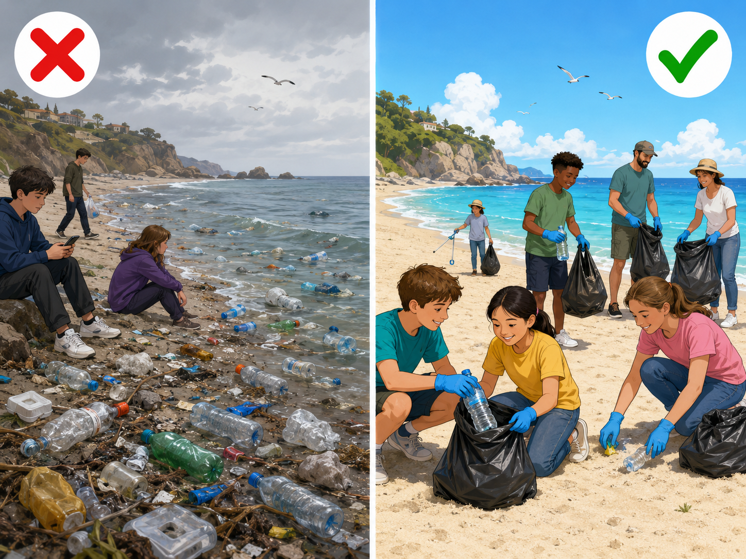
Observons l’image à gauche.
Verbaliser l’observation à haute voix pour montrer aux élèves comment analyser une situation.

Slide 15
Le comportement montré dans l’image à gauche n’est pas approprié. Voici pourquoi.
Montrer le raisonnement : observer le comportement, le juger, puis justifier.
On voit une plage sale :
Il y a beaucoup de bouteilles en plastique et de déchets par terre.
Des jeunes sont là, mais ils ne réagissent pas.
La mer et le sable sont pollués.

Slide 16
Observons maintenant l’image à droite.
Verbaliser les indices positifs visibles sur l’image.

Slide 17
Le comportement montré dans l’image à droite est approprié. Voici pourquoi.
Insister sur le lien entre propreté, protection de l’environnement et responsabilité.
Ce comportement est approprié :
Ces personnes protègent la plage et la mer.
Elles réduisent la pollution.
Elles respectent la nature et les animaux.
Grâce à cette attitude, la plage est propre et agréable.

Slide 18


Passons maintenant à la séance d’aujourd’hui : la compréhension détaillée du texte.
Rappeler aux élèves que le texte a déjà fait objet d’une lecture globale lors de la séance précédente.
Compréhension détaillée
45 min
Consommer
est une responsabilité

Slide 19

Voici l’objectif de la séance d’aujourd’hui.
Lire l’objectif de la séance avec une voix claire et audible.
Compréhension détaillée : Réagir à un aspect du texte en exprimant son accord/désaccord et en justifiant sa réaction.

Slide 20
10 min

Slide 21
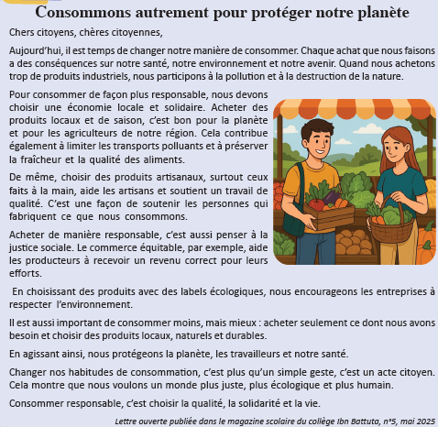
Aujourd’hui, nous allons apprendre à réagir à un aspect du texte en exprimant notre accord/désaccord et en justifiant notre réaction.
Verbaliser la démarche : choisir une idée claire du texte avant de donner son avis.
Dans le texte, je lis cette idée :
« Il est aussi important de consommer moins, mais mieux : acheter seulement ce dont nous avons besoin. »
Je comprends que l’auteur conseille de ne pas acheter trop de choses inutiles.
Idée : Il faut consommer moins, mais mieux.

Slide 22
Je dis clairement si je suis d’accord ou non avec cette idée.
Montrer aux élèves les formulations simples pour exprimer une réaction.
Pour réagir, je peux dire :
Je suis d’accord avec cette idée.
Je ne suis pas d’accord avec cette idée.
Je suis plutôt d’accord.
Dans ce cas, je choisis :
Je suis d’accord avec cette idée.

Slide 23
Je justifie ma réaction avec une raison claire.
Montrer que la justification doit être liée au texte et formulée, par exemple, avec parce que / car.
Je justifie ma réaction :
Je suis d’accord avec cette idée car acheter seulement ce dont nous avons besoin permet d’éviter le gaspillage.
Je peux ajouter :
Cela aide aussi à protéger la planète.
Réponse complète :
Je suis d’accord avec l’idée de consommer moins, mais mieux, car acheter seulement ce dont nous avons besoin permet d’éviter le gaspillage et de protéger la planète.

Slide 24
10 min

Slide 25

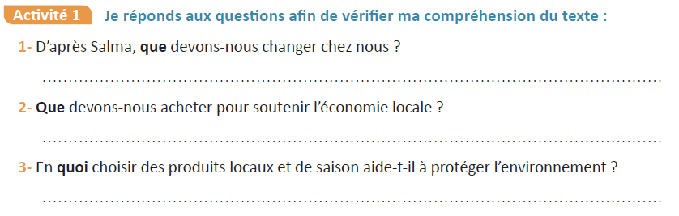
Lisez le texte, puis répondez aux questions en formulant des phrases complètes.
Demander aux élèves de repérer les mots-clés dans chaque question, de chercher les réponses dans le texte, puis de justifier oralement avec un passage précis.

Slide 26
Voici les réponses attendues. Vérifiez vos réponses et corrigez-les si nécessaire.
Faire lire les réponses par quelques élèves.
Nous devons changer notre manière de consommer.
Nous devons acheter des produits locaux et de saison.
Cela limite les transports polluants et aide à préserver la fraîcheur et la qualité des aliments.

Slide 27
10 min

Slide 28
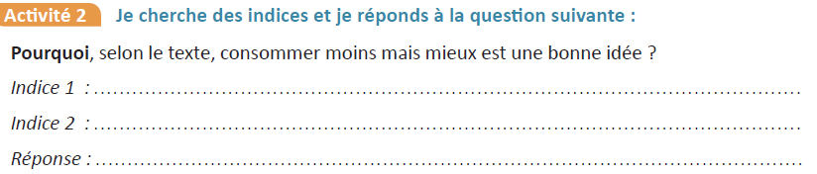
Relisez le texte, relevez deux indices qui montrent pourquoi il faut consommer moins mais mieux, puis formulez une réponse complète.
Rappeler la démarche : lire la question, repérer les mots-clés, chercher les passages correspondants dans le texte, puis comparer les réponses en binômes avant la correction.

Slide 29
Voici les indices relevés et la réponse attendue. Vérifiez vos propositions et complétez votre livret.
Faire lire les deux indices, puis montrer comment ils permettent de construire une réponse complète avec parce que. Insister sur le lien entre acheter seulement ce dont on a besoin, éviter le gaspillage et protéger l’environnement.
Acheter seulement ce dont nous avons besoin permet d’éviter le gaspillage.
Choisir des produits locaux, naturels et durables protège la planète.
Consommer moins mais mieux est une bonne idée parce que cela permet d’éviter le gaspillage, de protéger l’environnement et de faire des choix plus responsables.

Slide 30
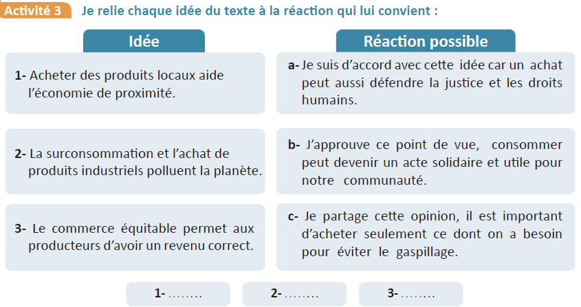
Relisez les idées du texte, puis associez chacune à la réaction qui convient.
Faire travailler les élèves en binômes. Leur demander de repérer les mots-clés communs entre l’idée et la réaction. Puis faire justifier les associations oralement.

Slide 31
Voici les associations correctes. Vérifiez vos réponses et corrigez si nécessaire.
Faire justifier chaque association à partir des mots-clés. Demander aux élèves de recopier les réponses dans le livret.
B
C
A

Slide 32
10 min

Slide 33
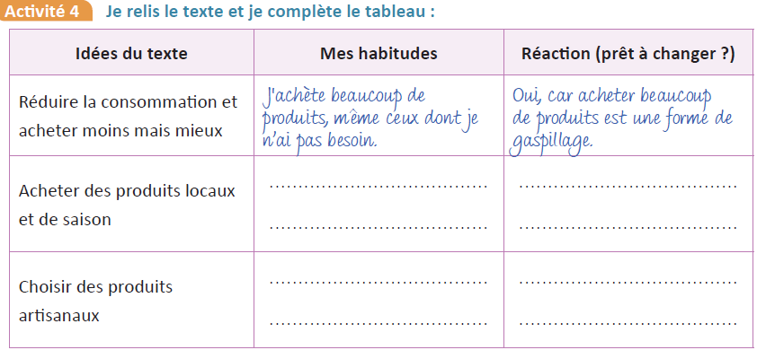
Relis les idées du texte, puis complète le tableau en parlant de tes habitudes et de ta réaction personnelle.
Rappeler aux élèves qu’ils peuvent exprimer leur avis avec des phrases simples : Oui, car… / Non, parce que…

Slide 34
Voici un exemple de tableau complété. Lis les réponses, compare-les avec les tiennes, puis corrige ou améliore tes phrases.
Faire remarquer que chaque réaction contient une prise de position claire : Oui, car…. Insister sur la justification liée au texte : éviter le gaspillage, soutenir les agriculteurs, réduire la pollution, valoriser le travail des artisans.
J’achète parfois des produits locaux au marché.
Oui, car cela soutient les agriculteurs et réduit la pollution.
J’achète parfois des produits artisanaux.
Oui, car cela valorise le travail des artisans.

Slide 35
5 min

Slide 36
Qui peut me dire ce que nous avons appris aujourd’hui ?
Désigner quelques élèves.
1. Aujourd’hui, nous avons appris :

Slide 37
Voici ce que nous avons appris aujourd’hui.
Faire lire les étapes par quelques élèves, puis vérifier qu’ils distinguent bien les trois moments : choisir une idée, exprimer son accord ou son désaccord, justifier avec « parce que » ou « car ». Demander ensuite de recopier les traces écrites.
1. Aujourd’hui, nous avons appris à réagir à un aspect du texte :
Je choisis une idée du texte :
Exemple : Acheter des produits locaux et de saison.
J’exprime ma réaction :
Je suis d’accord avec cette idée.
Je ne suis pas d’accord avec cette idée.
Etc.
Je justifie ma réaction :
J’utilise : parce que / car.
Je formule une phrase complète :
Exemple : Je suis d’accord avec l’idée d’acheter des produits locaux et de saison, car cela soutient les agriculteurs et réduit la pollution.

Slide 38

N’oubliez pas de faire cette activité à la maison.
Cet exercice fera l’objet d’une correction collective au début de la prochaine séance.
Faites à la maison l’activité 5, livret de l’élève, p. 86.

